Slide 1
SVIATOK VŠETKÝCH SVÄTÝCH
PhDr.Jana Jančovičová

Slide 2
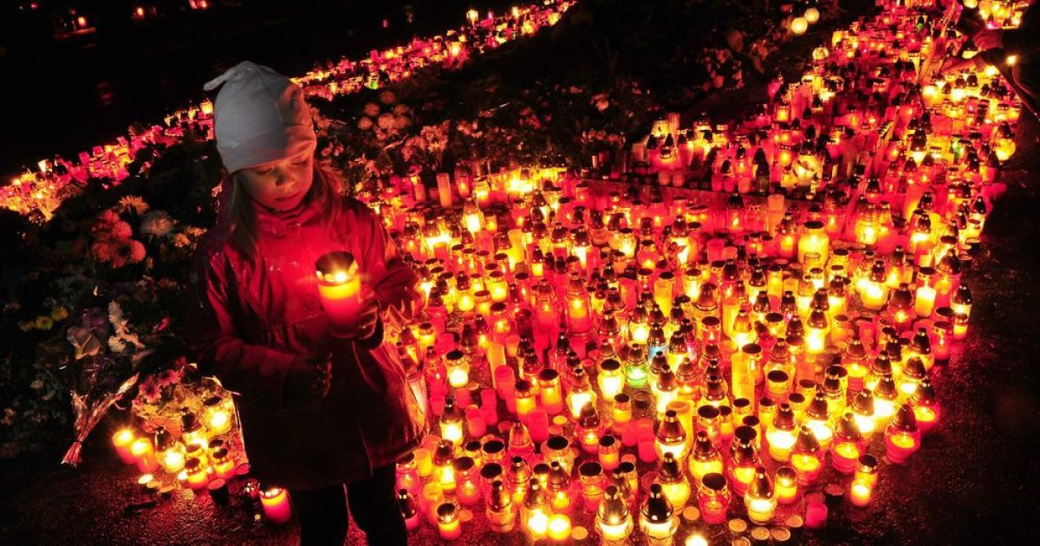
Cirkev 1.11. slávi prikázaný sviatok Všetkých svätých, 2. 11. naň nadväzuje deň Spomienka na všetkých verných zosnulých

Slide 3
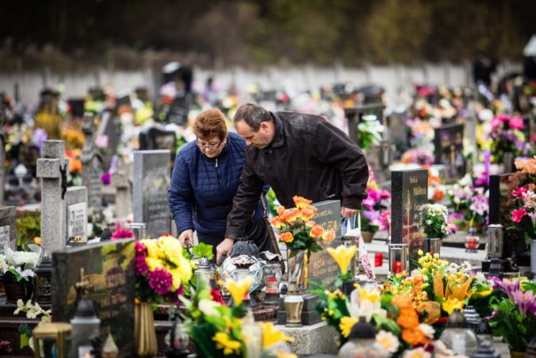
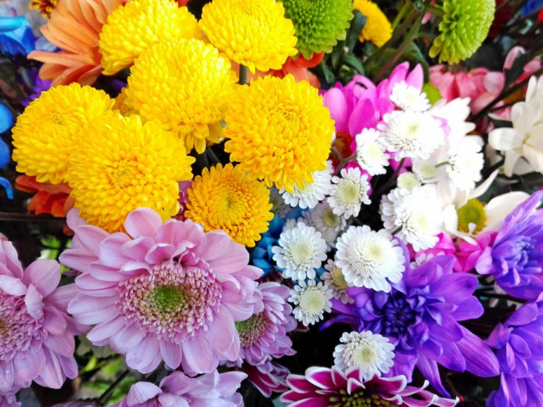
starý keltský sviatok

Slide 4
VO SVETE
v Latinskej Amerike ľudia veria, že v tieto dni sa k nim duše mŕtvych môžu vracať na zem,a preto pre nich organizujú bujaré oslavy s jedlom a pitím. Veria, že smrťou život nekončí .Ľudia si dávajú na tváre masky a zdobia farebnými kvetmi, ktoré su ďalším so symbolov tohto sviatku.
01
Starí indiáni hovorievali, že máme v živote všetko uzatvorené a žijeme svoj život tak naplno a s láskou, aby sme nemuseli mať výčitky svedomia, keď z neho budeme odchádzať.
02
V severských kultúrach túto symboliku ztelesňuje bohyňa Cerridwen - kráľovna podsvetia, ktorá vo svojom kotlíku varí a transformuje všetko, čo už svetu neslúži.
03

Slide 5
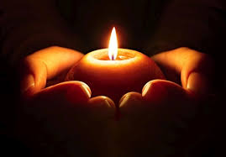
NA SLOVENSKU
ČO ZNAMENÁ?
U nás si v tieto dni pripomíname našich blízkych, je to deň na uctenie si našich predkov – starých, prastarých rodičov, známych, príbuzných, kamarátov, ktorí už nie sú medzi nami.

Slide 6
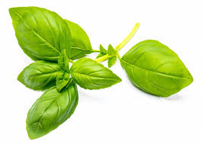
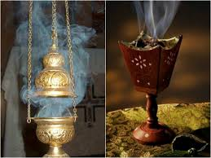
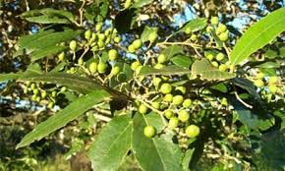
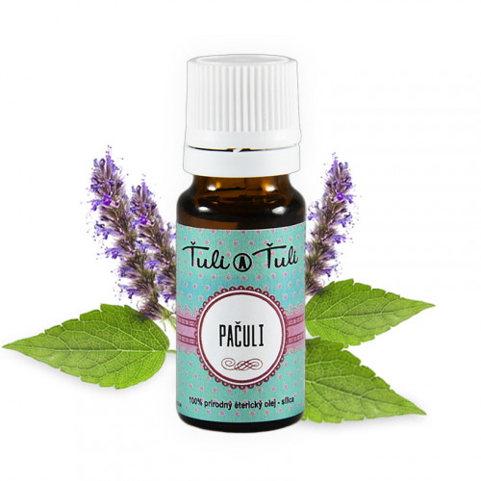
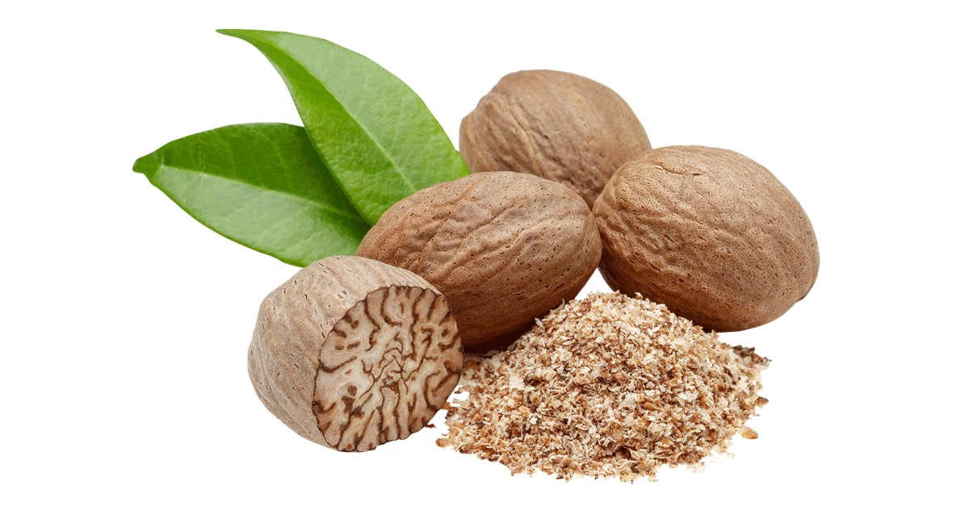
Typické vône:kadidlo, bazalka, rebríček, orgován, gáfor, klinček, ružové drevo, myrha, pačuli, jablko, mäta, muškatový oriešok

Slide 7
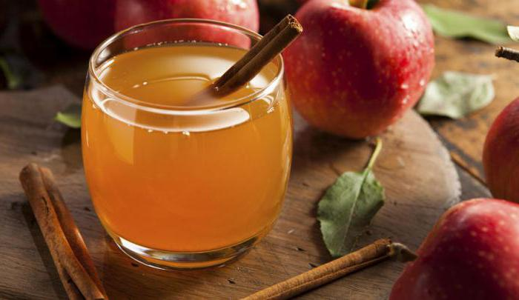
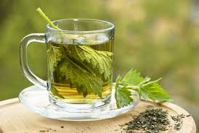
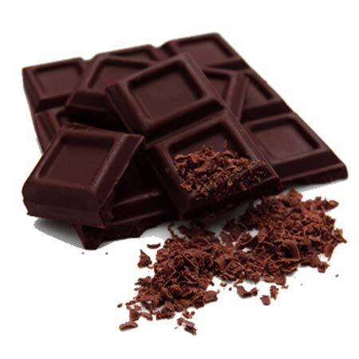
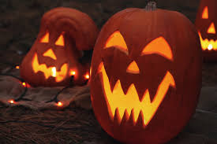
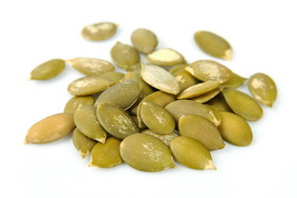
TYPICKÉ JEDLO
jablko,
tekvica (koláč, polievka, semiačka),
kukurica,
brusnicové muffiny,
chlieb,
bylinkové čaje,
čokolada,
jablkový mušt so škoricou

Slide 8
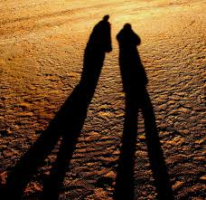
AKTIVITY:
- zažatá sviečka v okne a nejaké drobné občerstvenie na parapete pomôžu blúdnym dušiam nájsť svoju cestu
- robíme lampióny z tekvíc, jabĺk, repy či iných plodov
- ak robíme doma rituál, môžeme na zemi vytvoriť zo soli špirálu, alebo labyrint a do stredu dať sviečku a oriešky
- zapálime oheň a vhodíme do neho papierik, alebo symbol niečoho, čo chceme transformovat, alebo očistiť
- vytvárame masky z lístia a plodov minulého roka - potom ich spalíme v ohni spolu so všetkými nepravdami, ktorými sme žili
- môžeme si veštiť z kariet, run, alebo akýmkoľvek iným spôsobom, ktorý je nám blízky
- vyrábame sviečky, aby nám svietili,
- výroba metly, alebo čarodejného prútika na symbolické vymetenie vnútorných aj vonkajších nečistôt,
- vyrežeme do jablka to, čoho sa chceme zbaviť a zakopeme ho do zeme,
- proti negatívnym energiám nás ochráni chryzanténa
- skúšame preskúmavať svoje tiene a pochopiť, prečo ich potláčame

Slide 9
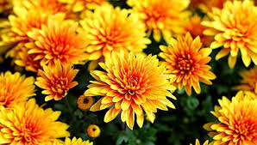
krédo
Každý svoj deň žime naplno - tak akoby bol našim posledným...

Slide 10
Rozprávka Klikni na link:
https://www.youtube.com/watch?v=_KkNE6kPXFM&list=PLIhCv3wSpU7MpAXMOZvS2O__AgmrLgyKL&index=6

